Slide 1
Муниципальное бюджетное дошкольное образовательное учреждение «Детский сад № 455»
«Современные
здоровьесберегающие
технологии»
воспитатель Черноусова Н. В. первая квалификационная категория

Slide 2
В. А. Сухомлинский
«Забота о здоровье —
это важнейший труд воспитателя. От жизнерадостности, бодрости детей зависит их духовная жизнь, мировоззрение, умственное развитие, прочность знаний, вера в свои силы»

Slide 3
Всемирная организация здравоохранения
Здоровье - это состояние
полного физического, психического
и социального благополучия, а не просто отсутствие болезней или
физических дефектов

Slide 4
Здоровьесберегающие технологии
это система мер, включающая взаимосвязь и взаимодействие всех факторов образовательной среды, направленных на сохранение здоровья ребенка на всех этапах его обучения и развития

Slide 5
Здоровьесберегающие образовательные технологии
технологии обеспечения гигиенически оптимальных условий проведения воспитательно-образовательного процесса
технологии правильной организации воспитательно-образовательного процесса
психолого-педагогические технологии

Slide 6
Задачи здоровьесбережения
создание адекватных условий для развития, обучения, оздоровления детей
сохранение здоровья детей и повышение двигательной активности и умственной работоспособности
создание положительного эмоционального настроя и снятие психоэмоционального напряжения

Slide 7
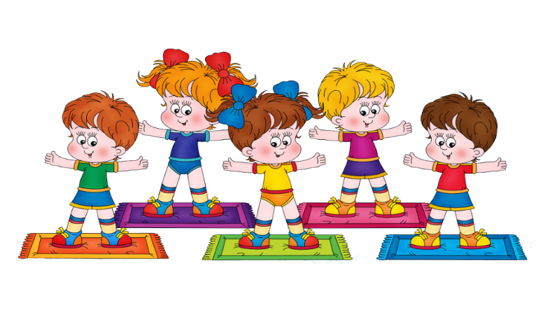
Формы организации
здоровьесберегающей работы

Slide 8
Физкультурные занятия занятия проводятся в соответствии с программой, перед занятием необходимо хорошо проветрить помещение

Slide 9
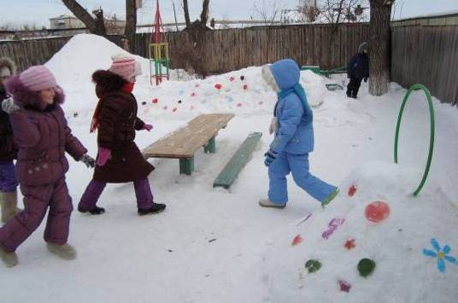
Самостоятельная деятельность детей

Slide 10
Подвижные и спортивные игры подбираются в соответствии с возрастом ребёнка, местом и временем её проведения. В детском саду используем лишь элементы спортивных игр.

Slide 11
Релаксация - используется спокойная классическая музыка (Чайковский, Рахманинов), звуки природы

Slide 12
Гимнастика бодрящая, закаливание форма проведения различна: упражнения на кроватках, обширное умывание,
ходьба по дорожкам «здоровья», лёгкий бег из группы в спортзал с разницей температуры в помещениях и другие.

Slide 13
Гимнастика пальчиковая рекомендуется всем детям, особенно с речевыми проблемами. Проводиться в любой удобный отрезок времени.

Slide 14
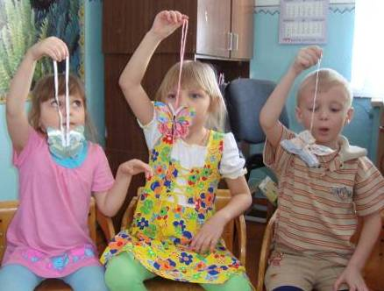
Гимнастика дыхательная проводится в проветриваемом помещении, педагог даёт детям инструкции об обязательной гигиене полости носа

Slide 15
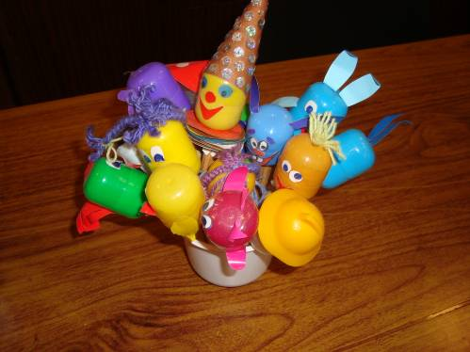
Гимнастика для глаз рекомендуется использовать наглядный материал (ориентиры), показ педагога.

Slide 16
Занятия из серии «Здоровье» могут быть включены в НОД к качестве познавательного характера

Slide 17
Точечный самомассаж проводится строго по специальной методике, показана детям с частыми простудными заболеваниями и для профилактики ОРЗ

Slide 18
Сказкотерапия используется для психо-терапевтической и развивающей работы. Сказку может рассказывать взрослый, либо это может быть групповое рассказывание.

Slide 19
Восточная гимнастика проводится со среднего возраста, развивает пластику движений

Slide 20
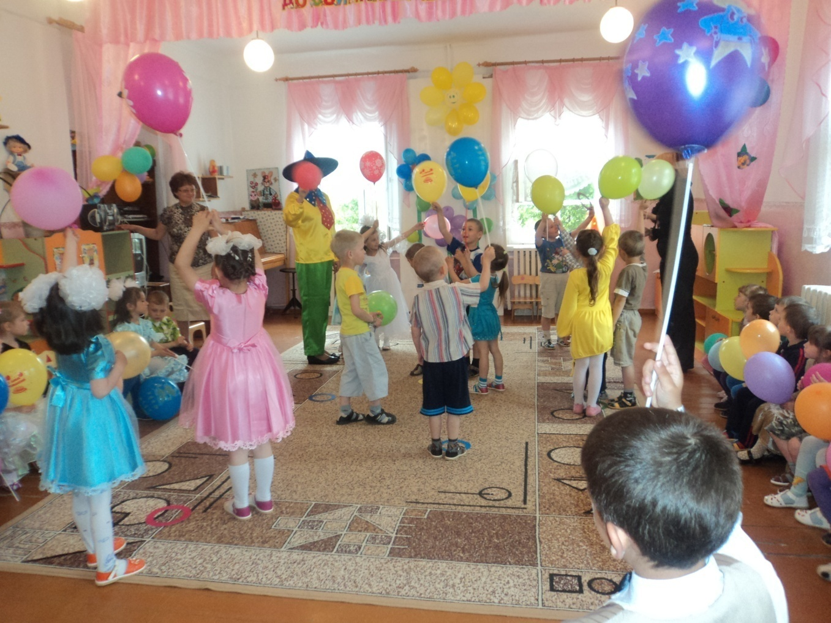
Технологии музыкального воздействия используется в качестве вспомогательного средства, для снятия напряжения, повышения эмоционального настроя.

Slide 21
Упражнения на степах проводятся под ритмичную музыку: в форме утренней гимнастики, части физкультурного: занятия, досуга или праздника

Slide 22
Технологии эстетической направленности реализуются на занятиях художественного цикла, при посещении музеев, театров, выставок, оформление помещений к праздникам

Slide 23
Мы стремимся к полной реализации, в жизни каждого ребенка, трех моментов:
достаточной индивидуальной умственной нагрузки
обеспечение условий для преобладания положительных эмоциональных впечатлений
полное удовлетворение потребности в движении

Slide 24
Спасибо за внимание!
Черноусова Наталья
http://antibolit.ru

